Slide 1

Covid-19 Valle del Cauca
Datos hasta el 13 de Junio de 2020
Instagram: @datatrooper

Slide 2
Reporte general
(+) es entre el 12 y 13 de Junio
Infectados
Recuperados
Fallecidos
+152
+10
+1
199
616
1858
4690
Activos
Hospital
UCI
397
104
2629

Slide 3
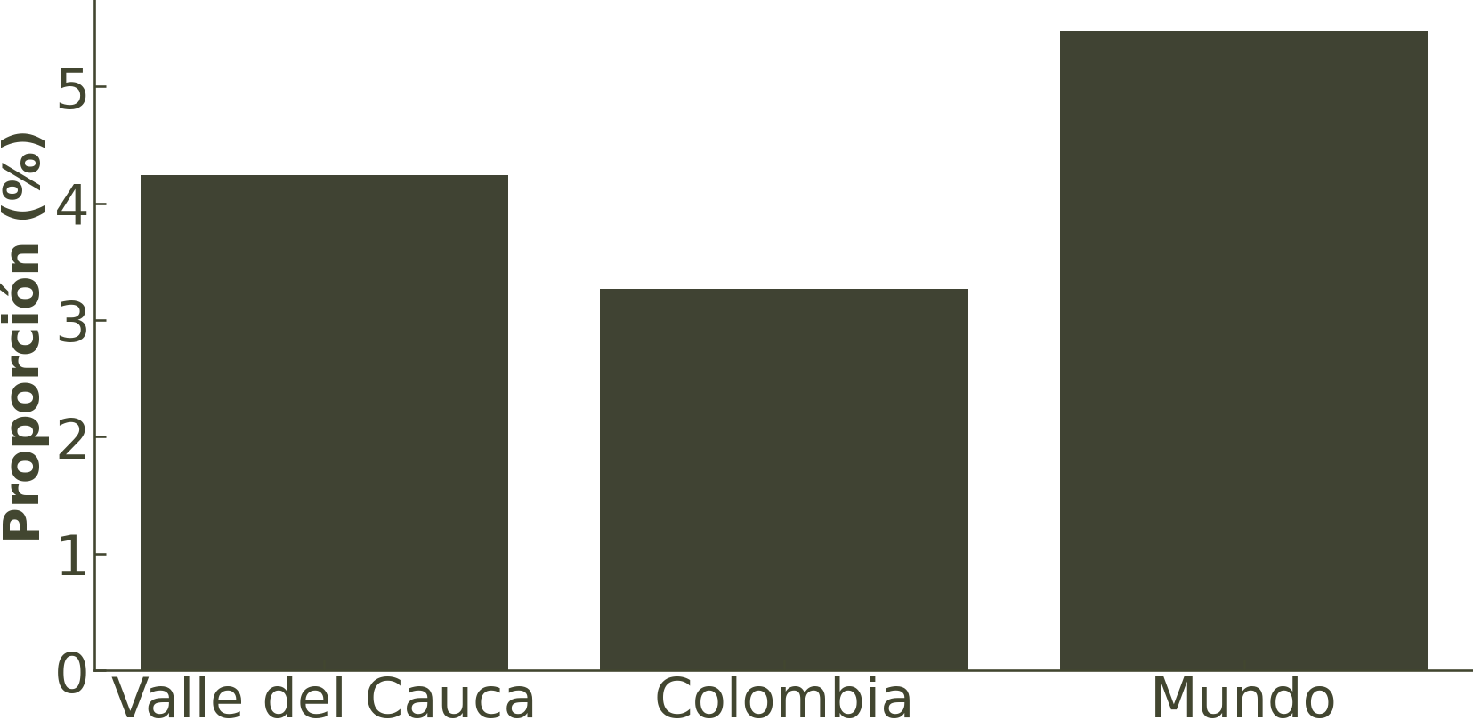
Proporción de muertes - contagio por Covid-19

Slide 4
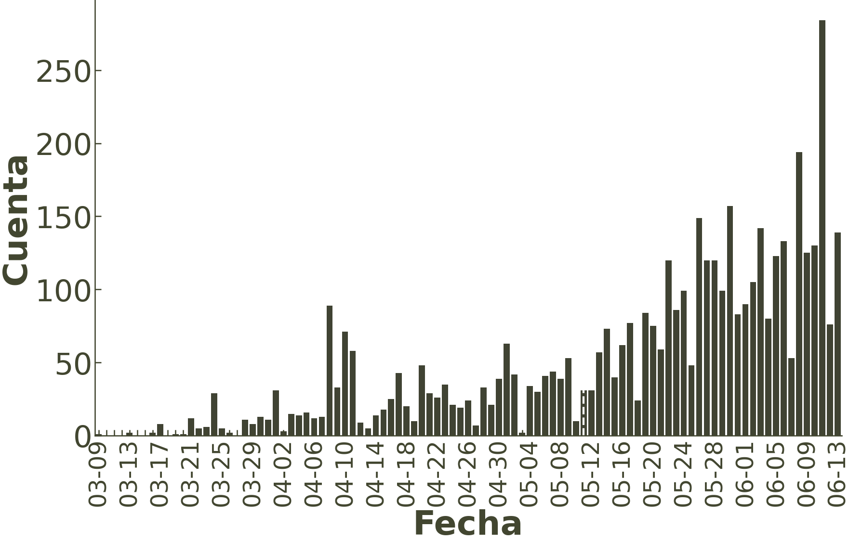
Infectados por día en Valle del Cauca
Apertura 11 de Mayo

Slide 5

Ocupación de Ucis por Covid-19 en Valle del Cauca
Camas ocupadas: 104
Camas totales: 804

Slide 6
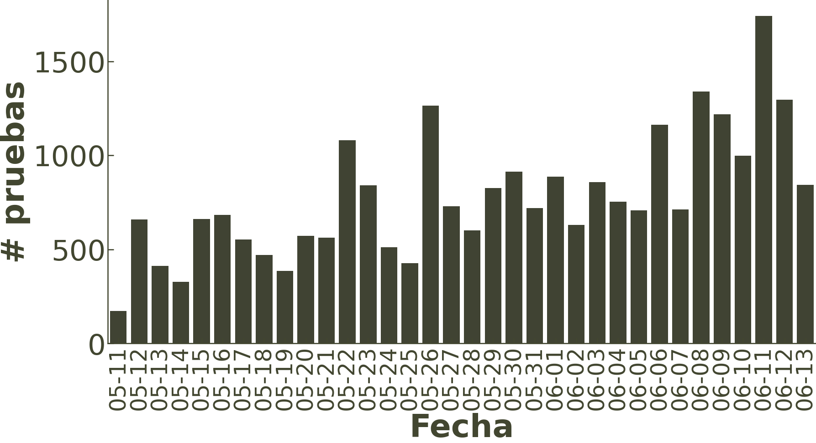
Muestras por día en Valle del Cauca

Slide 7
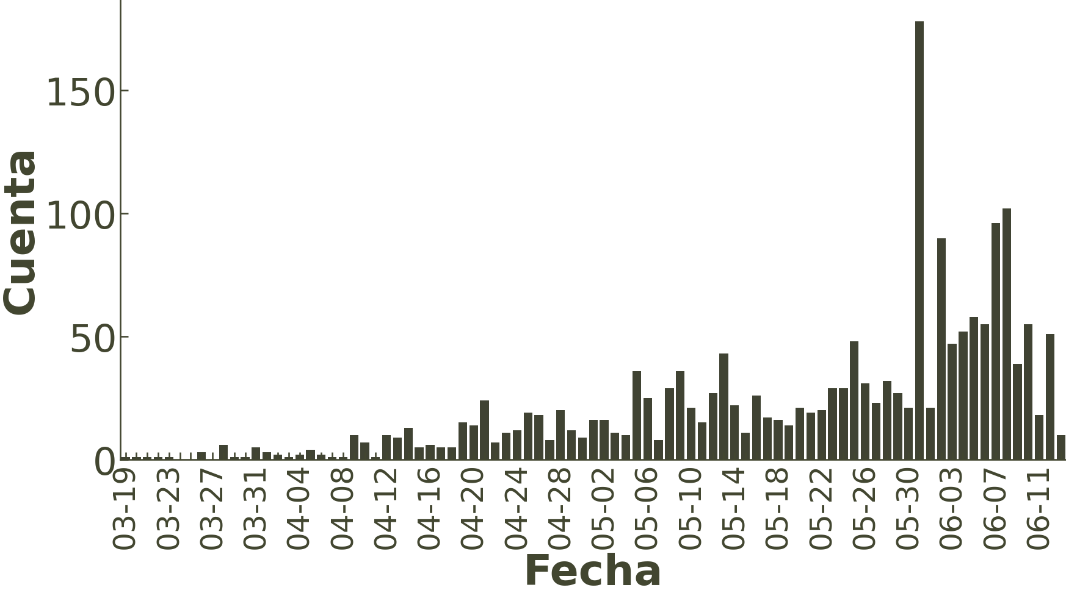
Recuperados por día en Valle del Cauca

Slide 8
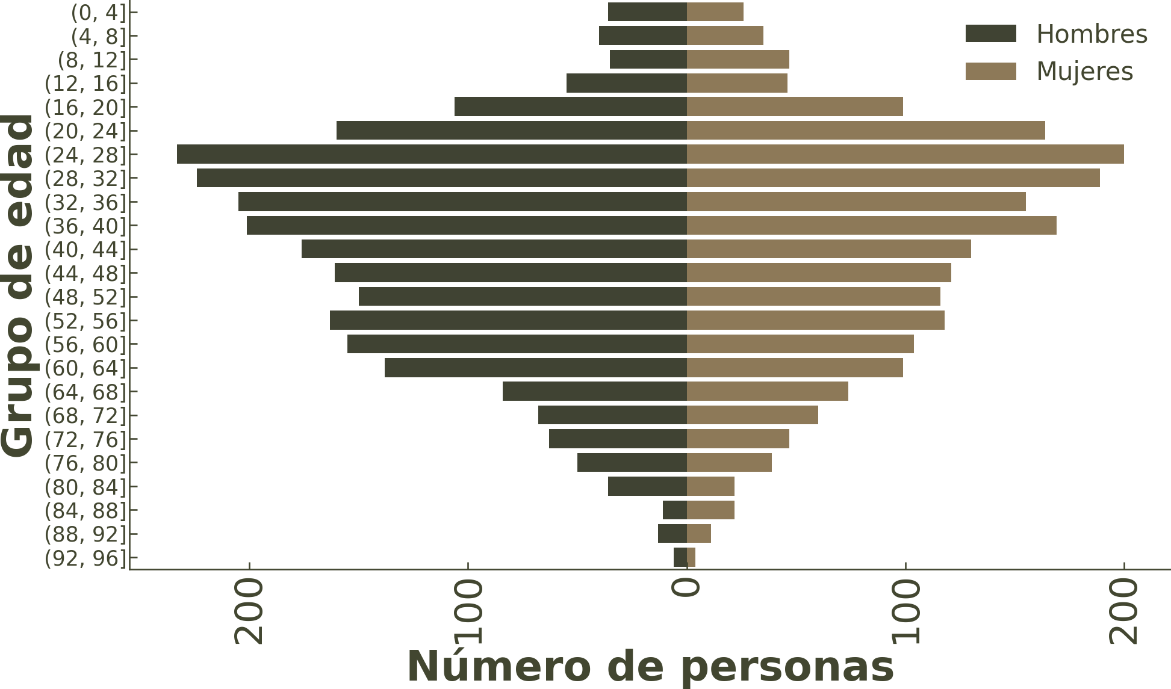
Pirámide poblacional Covid-19 Valle del Cauca

Slide 9
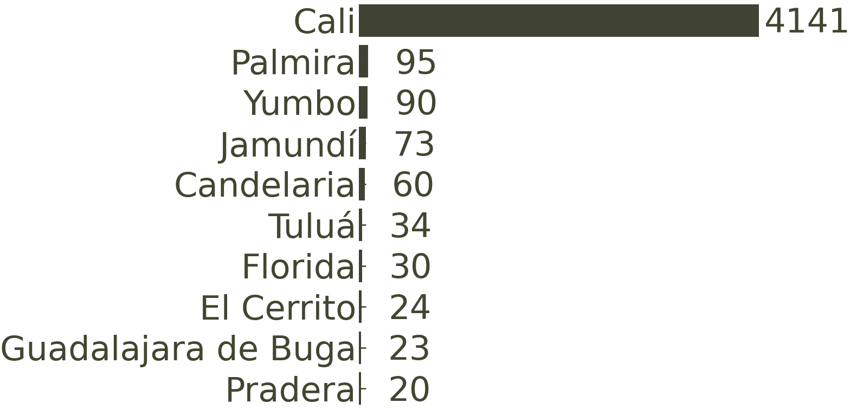
Infectados por ciudad en Valle del Cauca

